Slide 1
Hebreeën 11:
geloofshelden/vreemdelingen
Notes:
1

Slide 2
Hebreeën 11:
geloofshelden/vreemdelingen
het geheim van Henoch:
wandelen met God
Notes:
2

Slide 3
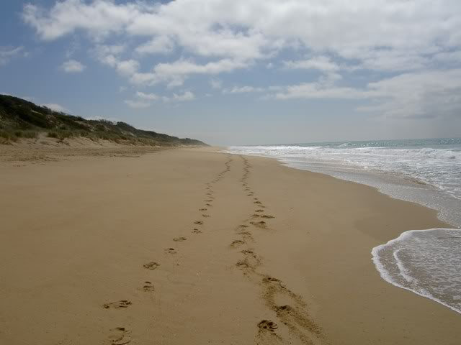
Notes:
3

Slide 4
het geheim van Henoch:
wandelen met God
Henoch? vreemd…
Notes:
4

Slide 5
het geheim van Henoch:
wandelen met God
Henoch? vreemd…
Henoch: geloof!
Notes:
5

Slide 6
het geheim van Henoch:
wandelen met God
Henoch? vreemd…
Henoch: geloof!
de basis van je hoop
het bewijs van wat je niet ziet
Notes:
6

Slide 7
het geheim van Henoch:
wandelen met God
Henoch? vreemd…
Henoch: geloof!
de basis van je hoop
het bewijs van wat je niet ziet
geloven
Notes:
7

Slide 8
het geheim van Henoch:
wandelen met God
Henoch? vreemd…
Henoch: geloof!
de basis van je hoop
het bewijs van wat je niet ziet
geloven:
soms hoogtepunten
Notes:
8

Slide 9
het geheim van Henoch:
wandelen met God
Henoch? vreemd…
Henoch: geloof!
de basis van je hoop
het bewijs van wat je niet ziet
geloven:
soms hoogtepunten/laagvlakten
Notes:
9

Slide 10
het geheim van Henoch:
wandelen met God
Henoch? vreemd…
Henoch: geloof!
de basis van je hoop
het bewijs van wat je niet ziet
geloven:
soms hoogtepunten/laagvlakten
blijf wandelen met God
Notes:
10

Slide 11
het geheim van Henoch:
wandelen met God
-je deelt de hoogtepunten
Notes:
11

Slide 12
het geheim van Henoch:
wandelen met God
-je deelt de hoogtepunten
-je praat over wat je te binnen schiet
Notes:
12

Slide 13
het geheim van Henoch:
wandelen met God
-je deelt de hoogtepunten
-je praat over wat je te binnen schiet
(elke dag minstens één moment)
Notes:
13

Slide 14
het geheim van Henoch:
wandelen met God
-je deelt de hoogtepunten
-je praat over wat je te binnen schiet
(elke dag minstens één moment) (noteer wat je bespreekt)
Notes:
14

Slide 15
het geheim van Henoch:
wandelen met God
-je deelt de hoogtepunten
-je praat over wat je te binnen schiet
(elke dag minstens één moment) (noteer wat je bespreekt)
(wees open voor zijn antwoord)
Notes:
15

Slide 16
het geheim van Henoch:
wandelen met God
-je deelt de hoogtepunten
-je praat over wat je te binnen schiet
(elke dag minstens één moment) (noteer wat je bespreekt)
(wees open voor zijn antwoord)
-je mag ook samen stil zijn
Notes:
16

